Slide 1

Scena seoskog života u 19. veku, pripisana Louisu-Léopoldu Boillyju

Slide 2


Portret vojvode od Sullyja
Memoari vojvode od Sulija, ministra Henrika IV

Slide 3

Žan-Baptist Kolber, generalni kontrolor finansija pod Lujem XIV

Slide 4

Radionica za pravljenje perja iz 18. veka

Slide 5

Luka Bordeaux u 18. veku od Verneta

Slide 6

Robin Hud države - porezi ili smrt

Slide 7

Ujak Skruž

Slide 8


Portret Vobana
Lille tvrđava od Vobana

Slide 9

Vobán, “Kraljevski projekat desetine”

Slide 10

Popis stanovništva

Slide 11


Tokvil, “Stari režim i revolucija”
Tri reda

Slide 12

Пјер Лепесан де Бојгилбер

Slide 13


Boisguilbert, “Uništena Francuska pod Lujom XIV”
Mapa Port Royal des Champs

Slide 14

Gustave Caillebotte - "Uspon"

Slide 15

Мurray Rothbard, “Аустријска перспектива на историју економске мисли”

Slide 16


Rišard Kantilon, “Esej o prirodi trgovine”
Джон Ло

Slide 17

Zakonov bankovni ček

Slide 18

Abat Svetog Petra

Slide 19


Portret Gustava de Molinariја
Abat od Svetog Petra, Molinari

Slide 20

Abat Svetog Petra, “Projekat za obnavljanje mira u Evropi”

Slide 21


Луј XIV
Versaj, Ogledalna sala

Slide 22

Francuska akademija

Slide 23

Pamflet iz 18. veka na francuskom jeziku koji predlaže reforme u trgovini i finansijama, odražavajući rane rasprave o trgovini i ekonomskoj politici.

Slide 24


Markiz d'Argenson
Laissez-faire, laissez-passer

Slide 25

Proizvodnja igala, “Enciklopedija” Diderota i d'Alemberta

Slide 26

Portret Adama Smitha

Slide 27

Markiz d'Argenson, “Dnevnik i memoari”

Slide 28

Бенуа Малбранк, “Винсент де Гурне”

Slide 29



Traktat o trgovini Josiah Child
Tekst datiran 26. jun 1715, napisan od strane M. de Gourgana, trgovca
Službeni izveštaj o Kompaniji Indija

Slide 30

Portret Turgota

Slide 31

Krug Vinsenta de Gurnea

Slide 32

Portret Dejvida Hjumа

Slide 33


Esej o opštoj politici žita (1755)
Abbé Gabriel-François Coyer
“Trgovacka plemićka porodica”

Slide 34
Ричард Кантилон, “Есеј о природи трговине”

Slide 35

Studija o ekonomskoj publikaciji u Francuskoj, 1566-1789.

Slide 36

Abbé Gabriel-François Coyer, “Činki”

Slide 37

Debata na Generalnim Stanjima, Francuska, 1789.

Slide 38


Portret Mirabeaua
Mirabeau, “Prijatelj ljudi”

Slide 39
Ричард Кантилон, “Есеј о природи трговине”

Slide 40

Ekonomske i socijalne doktrine markiza de Mirabeaua

Slide 41

François Quesnay

Slide 42


Mirabeau, “Teorija oporezivanja”
Пјер Самуел Дипон де Немур

Slide 43


François Quesnay
Ekonomska tabela Françoisa Quesnaya

Slide 44

François Kene

Slide 45

Enciklopedija
Дюпон де Немур,
„Теорија опорезивања“

Slide 46


„Fiziokratija“, zbirka članaka Kenea, 1768.
„Ephémérides du Citoyen“, zvanični časopis fiziokrata

Slide 47


Boisguilbert, “Detalj Francuske”
Кантиљон, “Есеј о природи трговине”

Slide 48
Kveznaj
Kvesneov ekonomski dijagram
Mirabeau, “Teorija oporezivanja”

Slide 49

Markiz de Pompadur

Slide 50
Ephémérides du Citoyen, zvanični časopis fiziokrata

Slide 51

Ekonomisti prosvetiteljstva

Slide 52

Fiziokratija, zbirka članaka Kenea, 1768.

Slide 53

Žan-Fransoa Mile, “Seljaci”

Slide 54
Tokvil, “Stari režim i revolucija”

Slide 55

Луј XVI

Slide 56

Милле, “Ангелус”

Slide 57

Luka Bordeaux u 18. veku

Slide 58

Karl Fridrih, “Veliki vojvoda od Badena”

Slide 59


Katarina II Ruska
Mercier de la Rivière, “Prirodni i suštinski poredak političkih društava”

Slide 60
Portret Turgota

Slide 61

Kraljevski Edikt

Slide 62

Sazivanje Generalnih staleža u Versaju 1789. godine

Slide 63


Žozef Rambo, “Istorija ekonomskih doktrina”
Adam Smit, “Bogastvo naroda”

Slide 64

Preduzeće Dupont
Дупон де Немур

Slide 65

Markiz de Mirabeau
Časopis za poljoprivredu, trgovinu i finansije

Slide 66
Kezne
Dnevnik fiziokrata

Slide 67

Fiziokratija, zbirka tekstova od Kvenea
Turgot

Slide 68


Osvojavanje palate Tuileries 1792. godine
„Joseph Šumpeter, „Istorija ekonomske analize“

Slide 69
Адам Смит
Enciklopedija

Slide 70

Дени Дидро

Slide 71

Građanske efemeride
Dijalog o trgovini pšenicom, od Galijanija

Slide 72

Volter

Slide 73

Voltaire, “Čovek sa četrdeset dukata”

Slide 74

Turgot
Montesquieu
„Duh zakona“
Enciklopedija

Slide 75

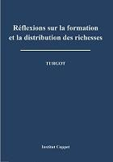
Turgot, “Hvala Gurnayu”
Turgot, “Refleksije o formiranju i raspodeli bogatstva”

Slide 76


Turgot i Smit,
”Čudna bliskost”
Turgot, “Pisma o slobodi trgovine žitom”

Slide 77

Turgot, “Memoar o pozajmicama novca”

Slide 78

Фридрих А. Хајек

Slide 79
Turgot

Slide 80

J.F. Millet, “Žeteoci”, 1857

Slide 81

Milicija povlači

Slide 82

Knjiga žalbi baillage-a Nemours
Edit du Roy

Slide 83


Volter
Луј XVI

Slide 84


Mišel de Montenјa
Étienne Bonnot de Condillac

Slide 85

Kondiljak, Trgovina i Vlada

Slide 86

Жан-Батист Сеј

Slide 87

Nikola de Kondorče

Slide 88

Ан Робер Жак Тургот

Slide 89

Galiani, “Pisma o trgovini žitom”

Slide 90

Champagney, “Lista žalbi”
Sazivanje Generalnih staleža u Versaju, 5. maj 1789.

Slide 91
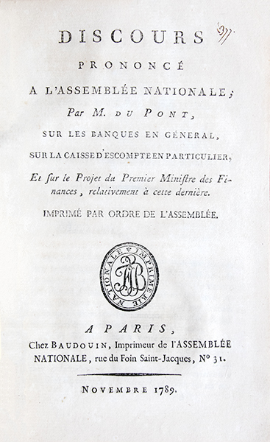
Дупон де Немур, “Говор пред Националном скупштином”, 1789.

Slide 92

Dupont de Nemours, “Uticaj asignata na cenu hleba”

Slide 93

Asinijat od 100

Slide 94

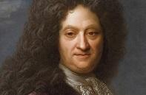
Пјер Ле Пезан де Бојгилбер
Kantijon, “Esej o prirodi trgovine uopšte”
Josiah Child, “Traktat o trgovini”

Slide 95

Д'Арженсон
Kveznaj
Кондillac

